Slide 1
Сохранение психологического здоровья у сотрудников «помогающих» специальностей
«Шаг на встречу»
Проект для сотрудников «помогающих» профессий

Slide 2
Актуальность проекта
Корпоративная программа укрепления здоровья сотрудников «помогающих» профессий - инвестиционный проект, участниками которого выступают государство – работодатель – работник, а его целью является улучшение психологического здоровья и благосостояния людей трудоспособного возраста, а также повышение экономической эффективности поведения сотрудников, за счет снижения количества дней, проведенных на листе нетрудоспособности, а также профилактике эмоционального выгорания и ухода из профессии.
Со стороны работника это-приверженность здорового образа жизни, повышение стрессоустойчивости , обучение навыкам эффектной коммуникации, возможность оздоровления на рабочем место по индивидуальным программа , сокращение затрат на медицинское обслуживание и возможности получения материального и социального поощрения,улучшение условий труда ,улучшение качества жизни .
Со стороны работодателя -сокращение расходов, связанных с днями нетрудоспособности ,снижение потерь квалифицированных кадров ,улучшение имиджа ,повышение производительности труда .
Со стороны государства –снижение уровня заболеваемости , сокращение смертности ,снижение расходов связанных с оказанием медицинской помощи , сокращение дней нетрудоспособности , как результат всего выше указанного , увеличение национального дохода .

Slide 3
Цель проекта
Сохранение и укрепление физического и психологического здоровья работающего населения

Slide 4
Задачи проекта
1.Обучение практическим навыком эффективного менеджмента руководящего состава
2.Обучение клиетонтоориентированному общению сотрудников
3.Обучение сотрудников навыкам стрессменежджмента и саморегуляции на рабоче
4.Повышение уровня социально — психологической культуры медицинских работников
5.Разработка и проведение индивидуальных программ психологической реабилитации сотрудников на рабочем месте с учетом наличия заболеваний или факторов риска их развития
6 Тиражирование методических пособий

Slide 5
Описание проекта
Наш проект направлен, в первую очередь, на формирование паттернов здорового образа жизни, сохранению эмоционального здоровья, а также развитию навыков эффективных коммуникаций, с использованием методик стресс- менеджмента сотрудниками «помогающих» профессий
Корпоративная программа предлагает 4 основных направления:
Программа семинаров и тренингов для руководителей учреждений, оказывающих медицинскую помощь населению;
Программа социально-психологического обучения для сотрудников «помогающих» профессий;
Создание методических пособий для сотрудников «помогающих профессий»;
Разработка и внедрение индивидуальных программ психосоматической реабилитации сотрудников на рабочем месте, индивидуальное консультирование
Корпоративная программа сохранения здоровья поможет сотрудникам «помогающих» профессий , а именно медицинских работников, в восстановлении эмоциональных и физических ресурсов с целью повышения работоспособности и сохранения физического и психического здоровья.

Slide 6
Программа семинаров и тренингов для руководителей
Цель - Обучение современным методикам, технологиям, процедурам управления, а также развитие практических навыков менеджмента с учетом специфических особенностей деятельности учреждений .Сформировать у слушателей комплексную систему знаний и навыков, необходимую для эффективного управления организациями в условиях изменяющейся среды.
В процессе обучения решается и другая важная задача – развитие лидерских качеств и управленческих компетенций, необходимых для успешной карьеры современного руководителя, который должен научиться принимать решения, делегировать полномочия, эффективно использовать имеющиеся в его распоряжении человеческие и материальные ресурсы.
Учебный процесс строится на базе современной методики «blended learning», предусматривающей комбинирование различных типов обучения: лекций, семинарских занятий, кейсов, тренингов и индивидуальной работы с использованием современных средств дистанционного обучения.
1.Тренинг «Развитие управленческих компетенций»
2.Тренинг «Эмоциональный интеллект руководителя»
3.Тренинг «Эффективная командная работа»
4.Тренинг «Управление персоналом»
5.Тренинг «Ресурс руководителя»
6.Тренинг «Навыки эффективной коммуникации»
В рамках программы руководителям предоставляется возможность получить индивидуальную консультацию корпоративного психолога по вышеперечисленным темам. Количество индивидуальных консультаций не ограничено.

Slide 7
Программа социально -психологического обучения для медицинских работников
Цель обучения по программе - подготовить медицинский персонал к клинториентированному общению с целью установления и налаживания доверительных отношений с пациентом.
Научить слушателей навыкам саморегуляции и управления стрессовыми ситуациями с целью профилактики эмоционального выгорания
1 блок обучение администраторов и специалистов колл-центра
Клиентотоориентированный подход
Основы конфликтологии: экологичные способы решения
Эффективный администратор
Навыки коммуникации в работе администратора
Профилактика эмоционального выгорания

Slide 8
Программа социально -психологического обучения для медицинских работников
2 блок обучение специалистов , помогающих специальностей
Эффективная коммуникация с пациентами
От клиентоориентированности к человекоориентированности
Работа в команде
Профилактика конфликтов
Эмоциональный интеллект
Профилактика эмоционального выгорания
В рамках программы специалистам предоставляется возможность получить индивидуальную консультацию корпоративного психолога по вышеперечисленным темам.

Slide 9
Программа создания методических пособий для сотрудников, помогающих специальностей
Цель — Повышение уровня социально — психологической культуры сотрудников, помогающих специальностей
Создание доступных методических материалов для сотрудников, помогающих специальностей
1 блок Особенности взаимодействия с клиентами . Бесконфликтное общение. Речевые модули.
Методические рекомендации в бумажном и электронном формате.
1 часть Основы бесконфликтного общения
2 часть Речевые модули
2 блок Эмоциональный интеллект сотрудников , помогающих специальностей . Механизмы формирования стрессоустойчивости.
Методические рекомендации в бумажном и электронном формате.
1 часть Эмоциональный интеллект и способы его развития
2 часть Формирование стрессоустойчивости как профилактика эмоционального выгорания

Slide 10
Программа психофизиологической реабилитации сотрудников
Цель — восстановление эмоциональных и физических ресурсов с целью повышения работоспособности и сохранении физического и психического здоровья.
1 этап Диагностика психоэмоционального состояния
тест Люшера
тест эмоционального интеллекта Холла
тест САН
опросник выгорания Маслач
2 этап Занятия с психологом направленные на формирование навыков саморегуляции, позитивного самовосприятия и повышение эмоционального интеллекта.
Ресурсы стрессоустойчивости
Моя самооценка
Регуляция эмоций
Способы релаксации
3 этап Индивидуальные программа психологической реабилитации для сотрудников, помогающих специальностей на рабочем месте .

Slide 11
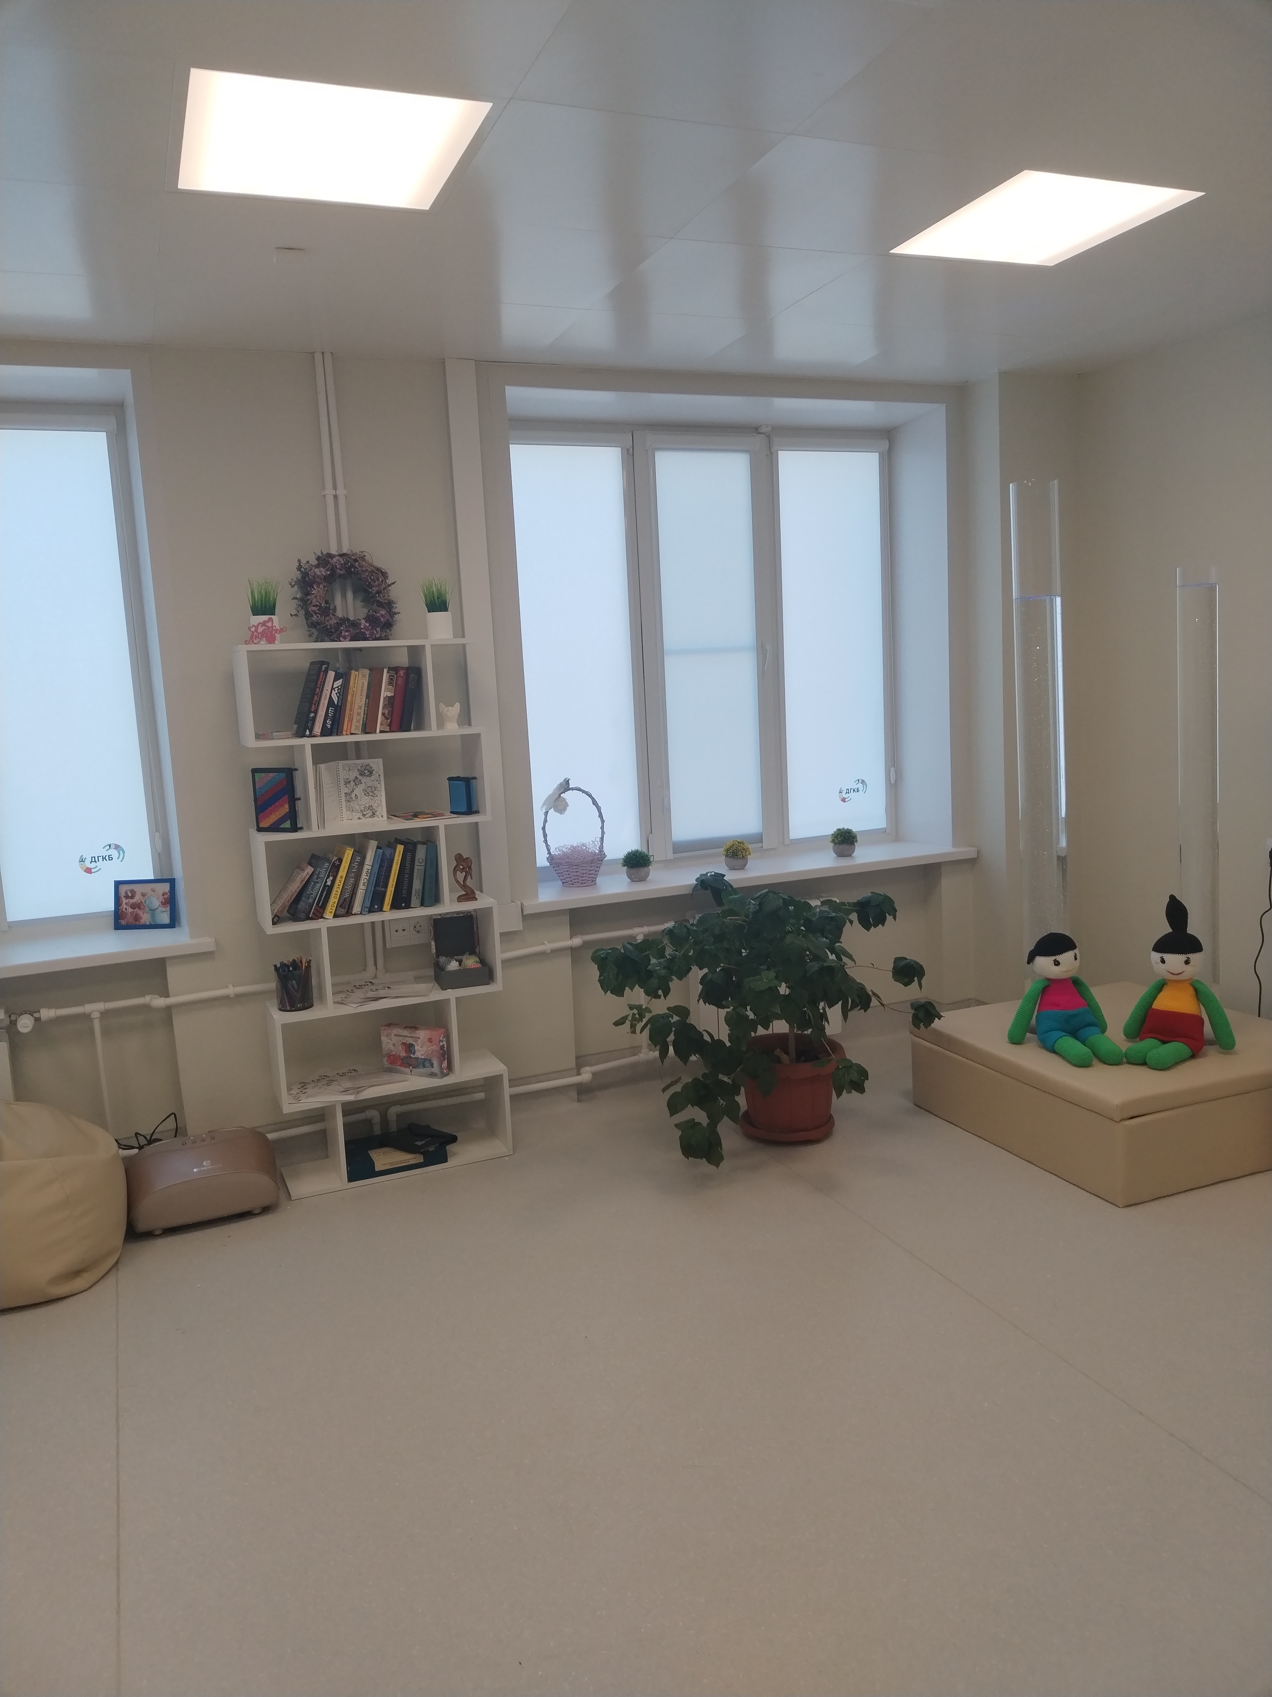
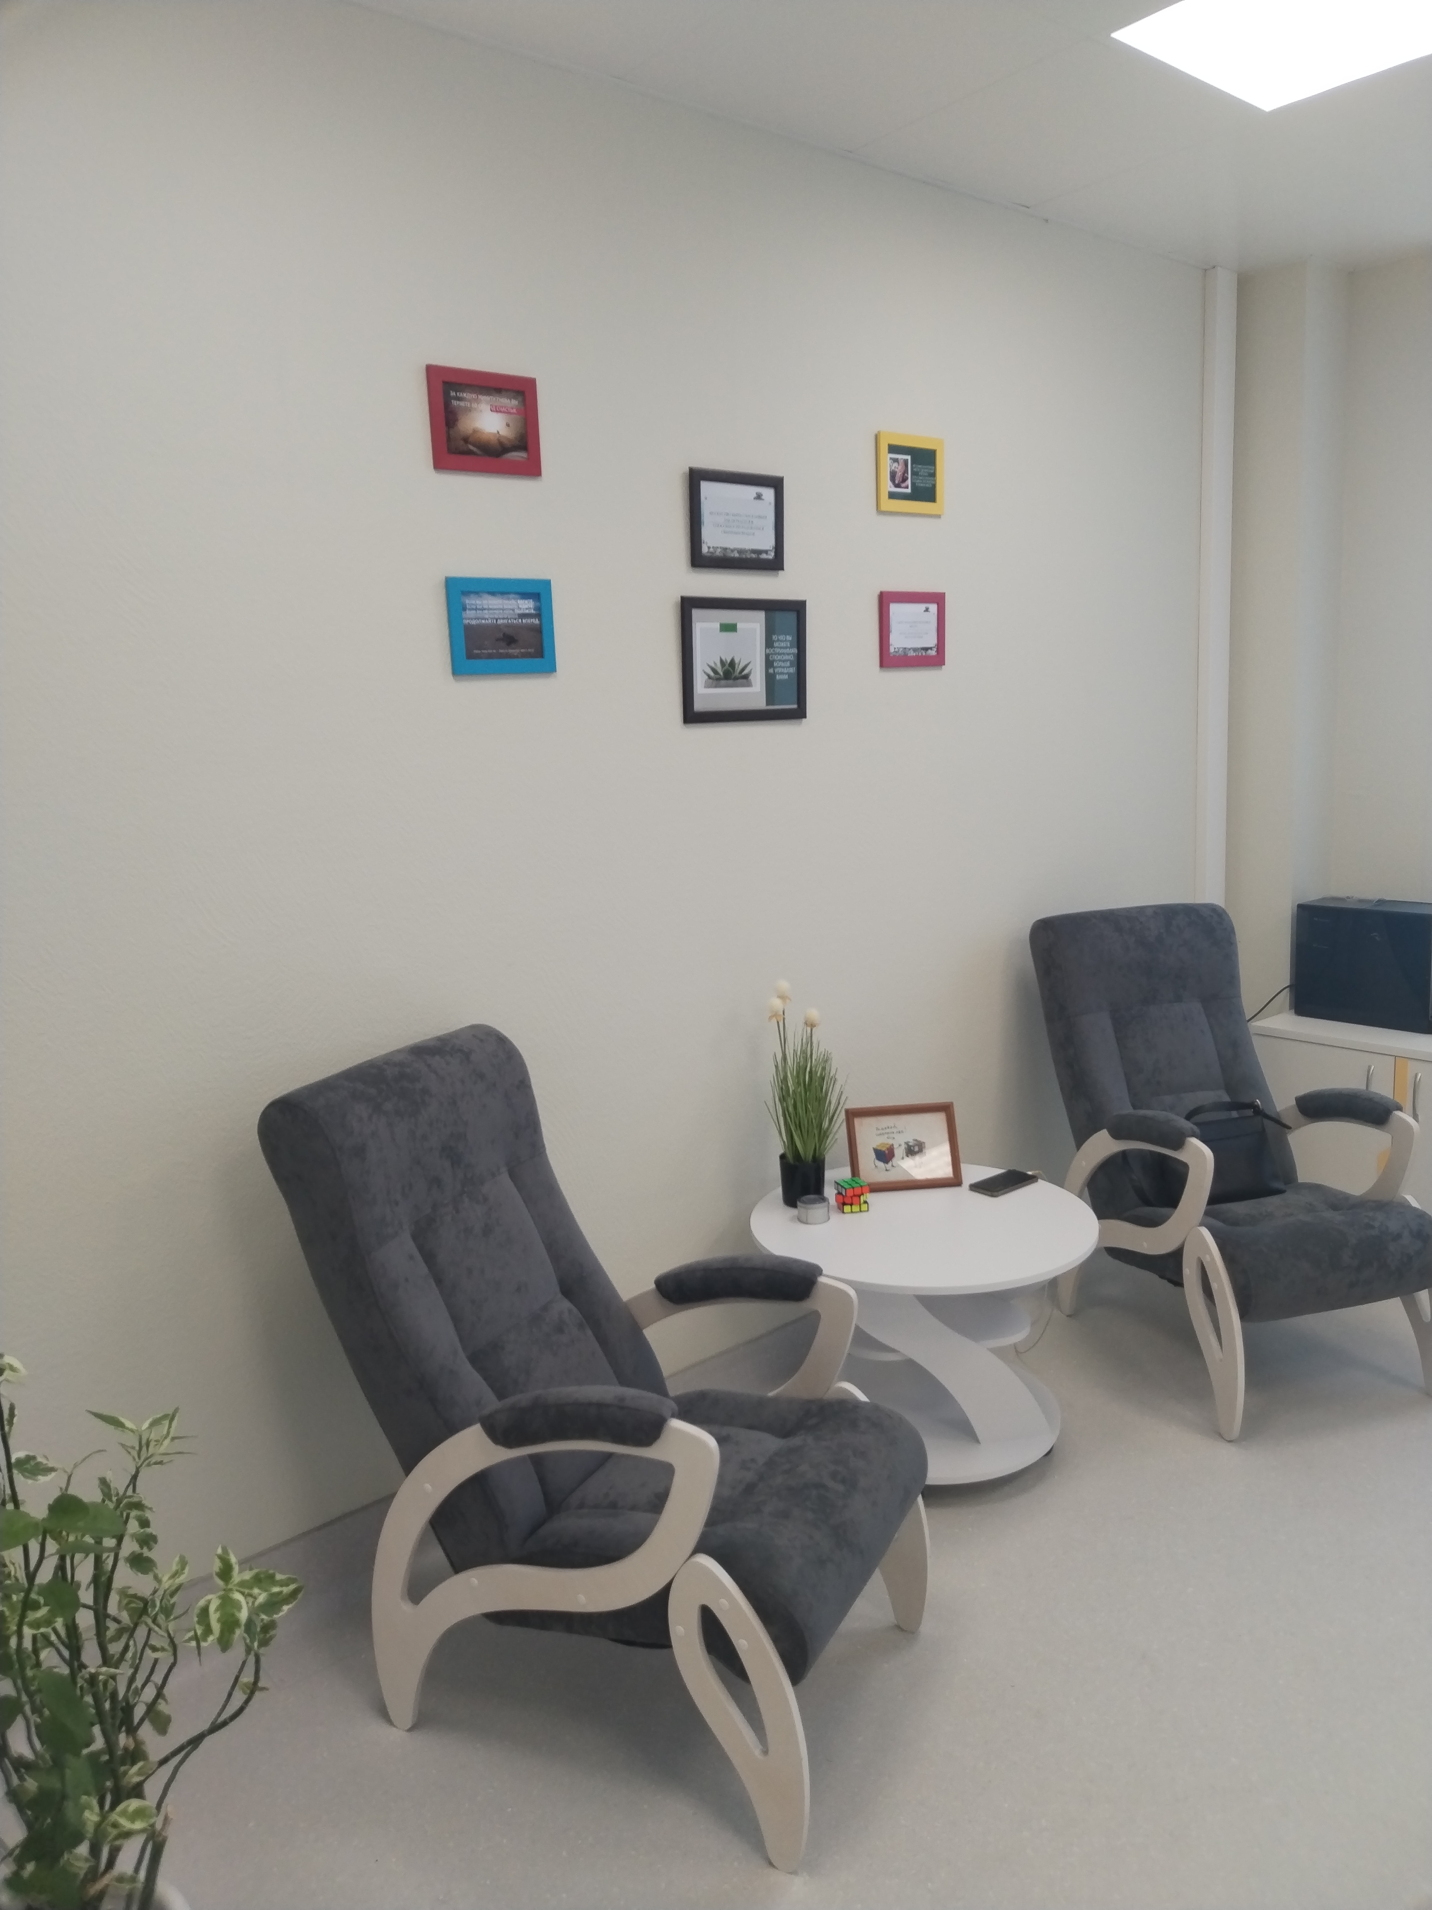
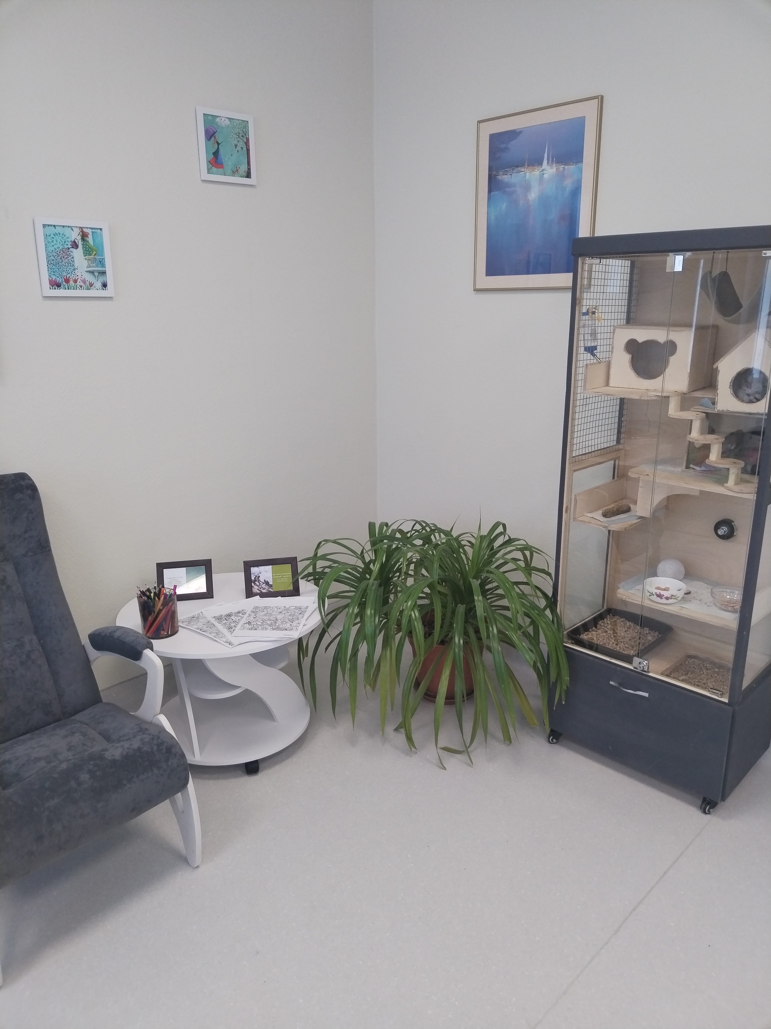
Комната психологической разгрузки
« Комната улыбок»

Slide 12
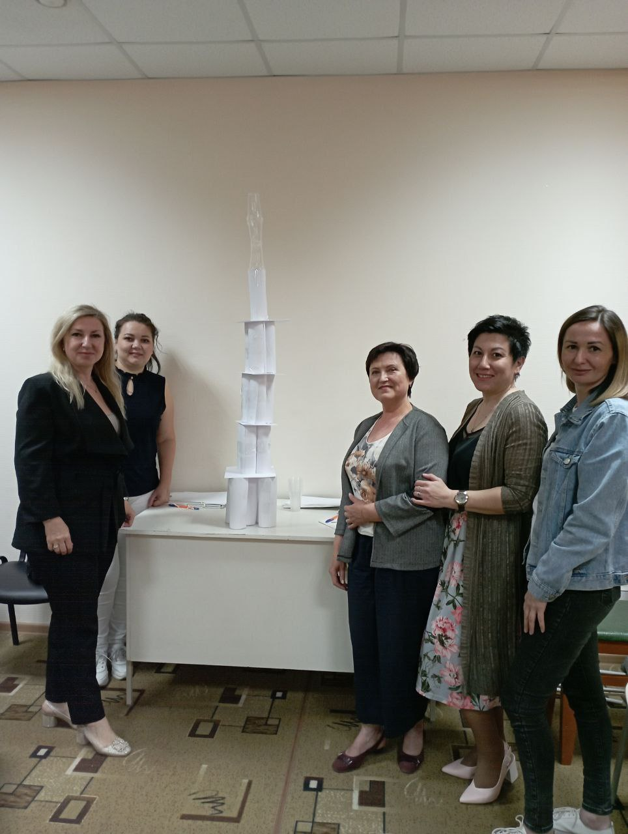
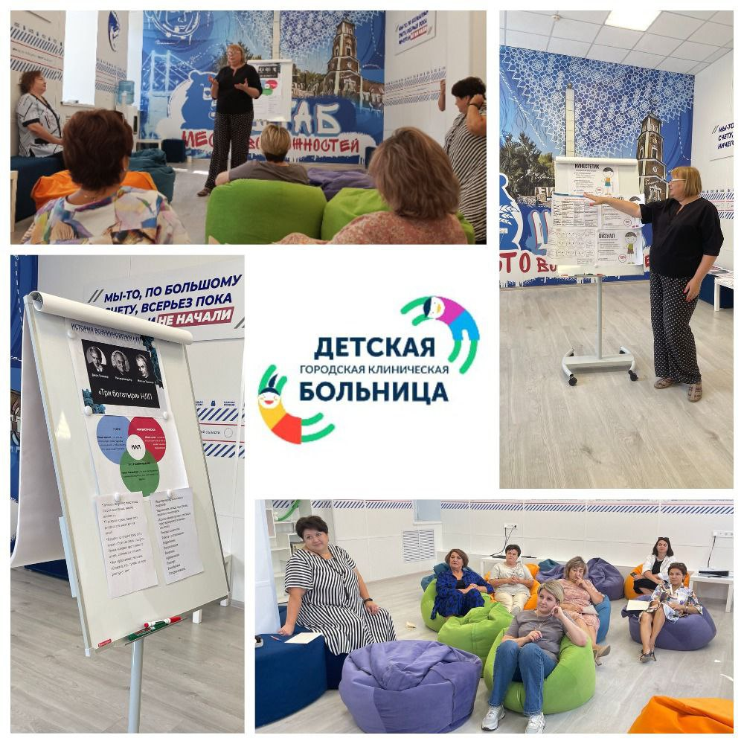
Наши мероприятия

Slide 13
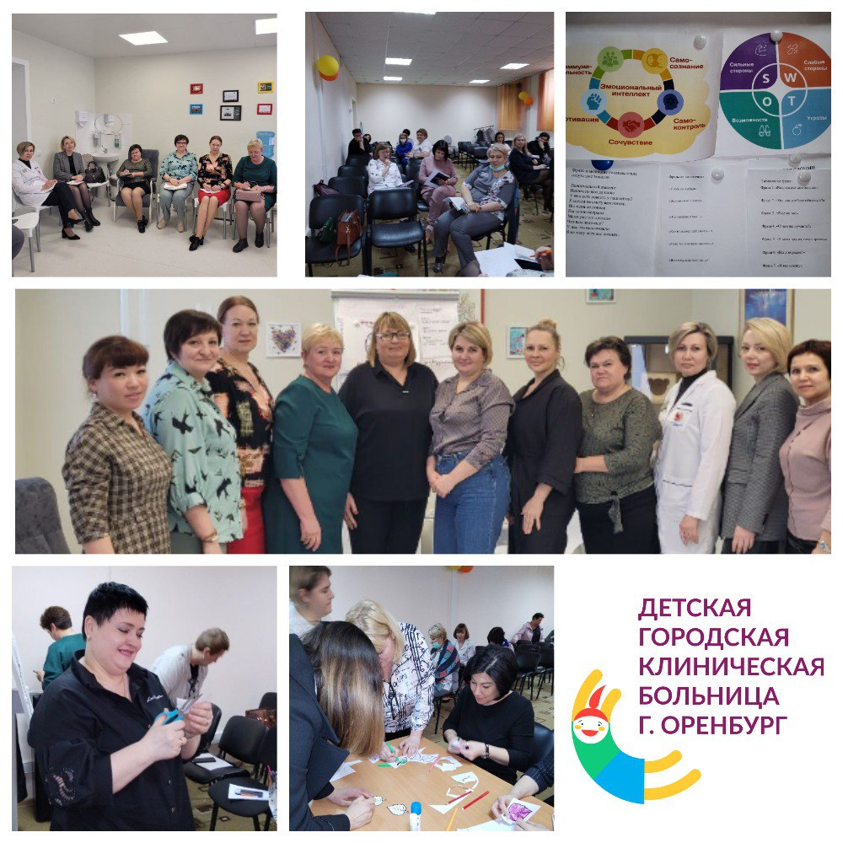
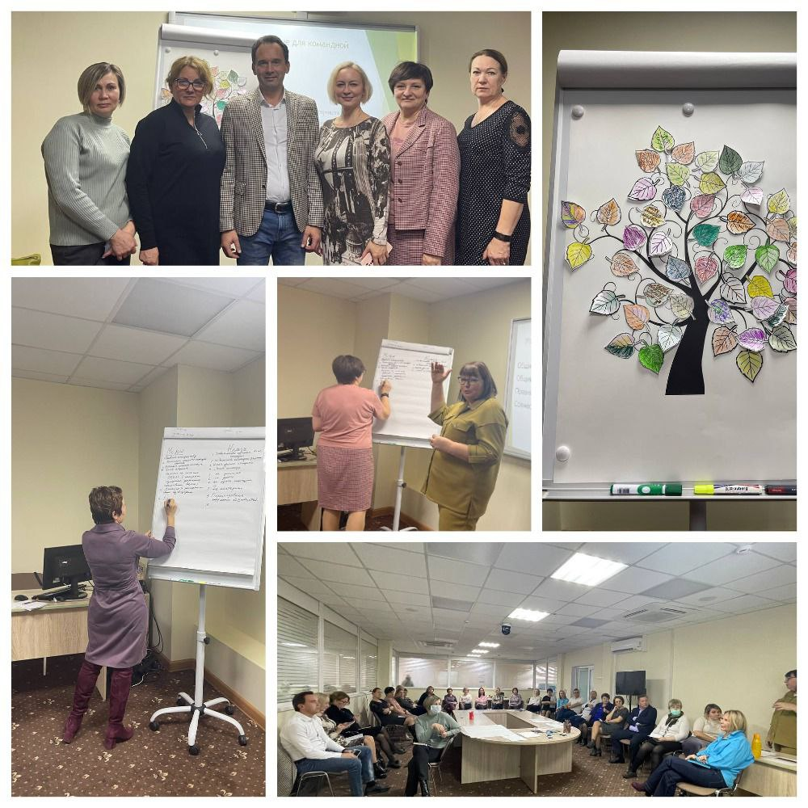
Наши мероприятия

Slide 14
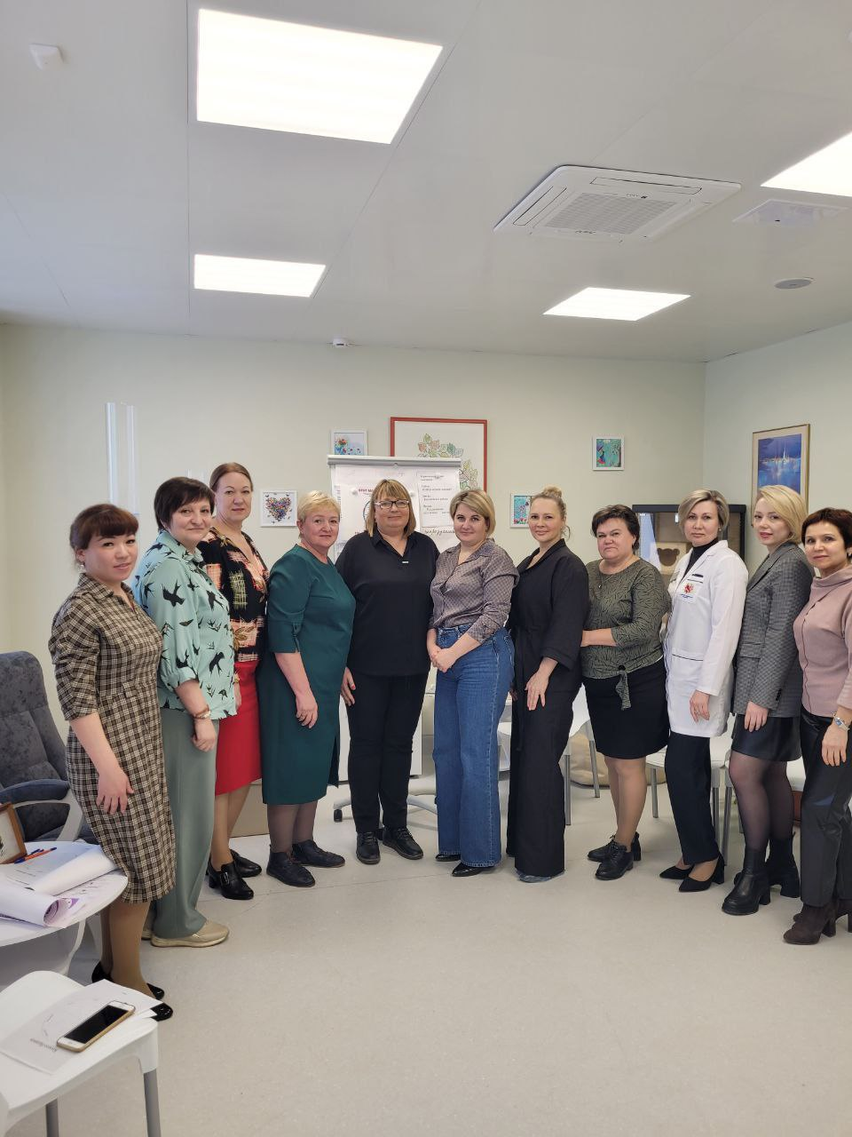
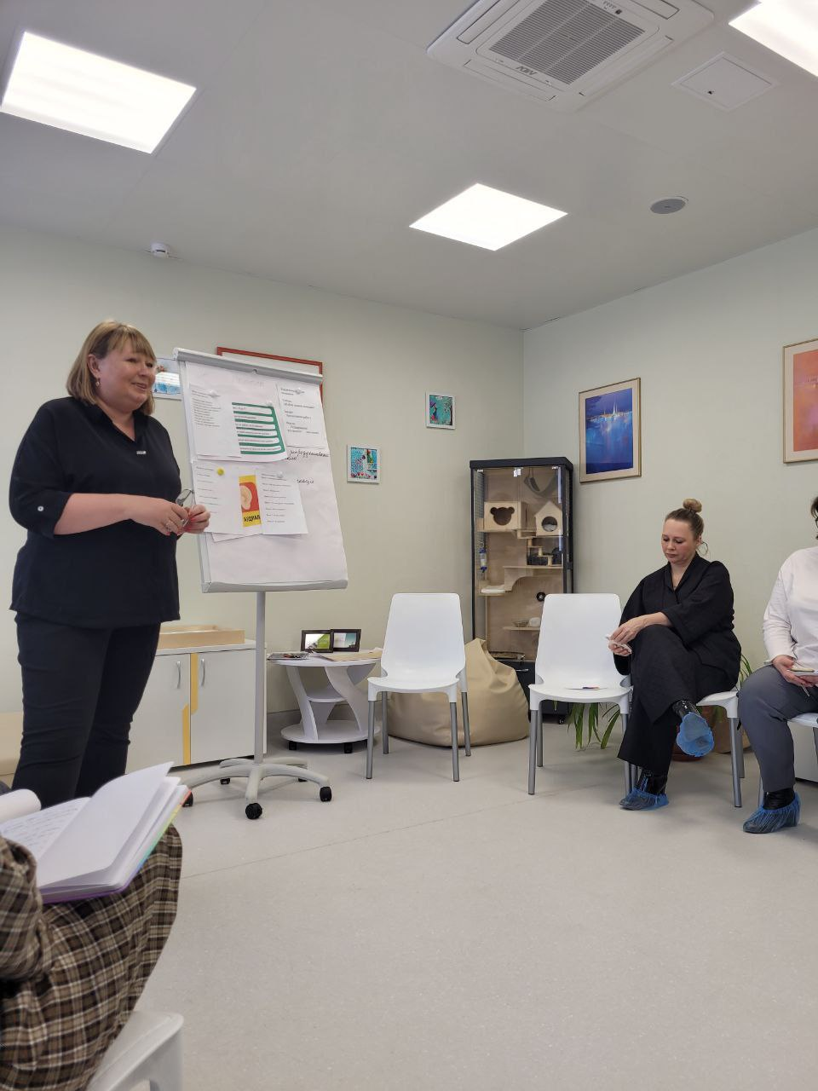
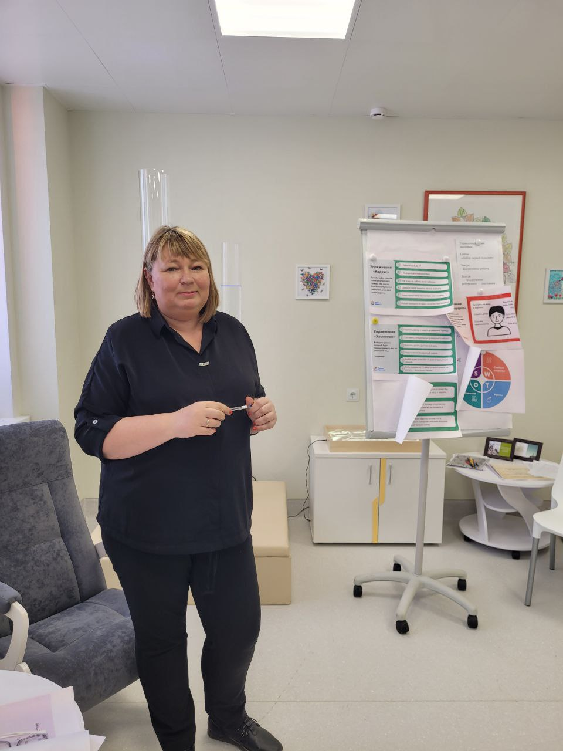
Наши мероприятия

Slide 15
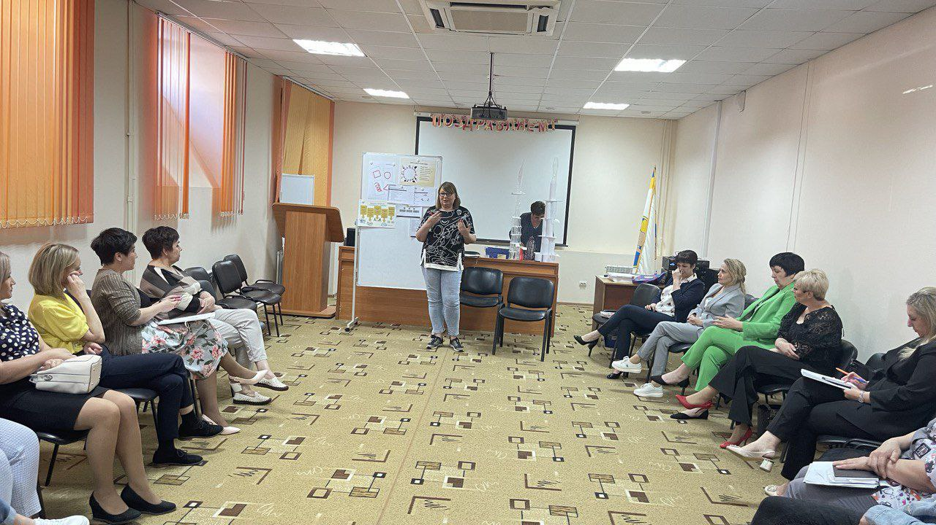
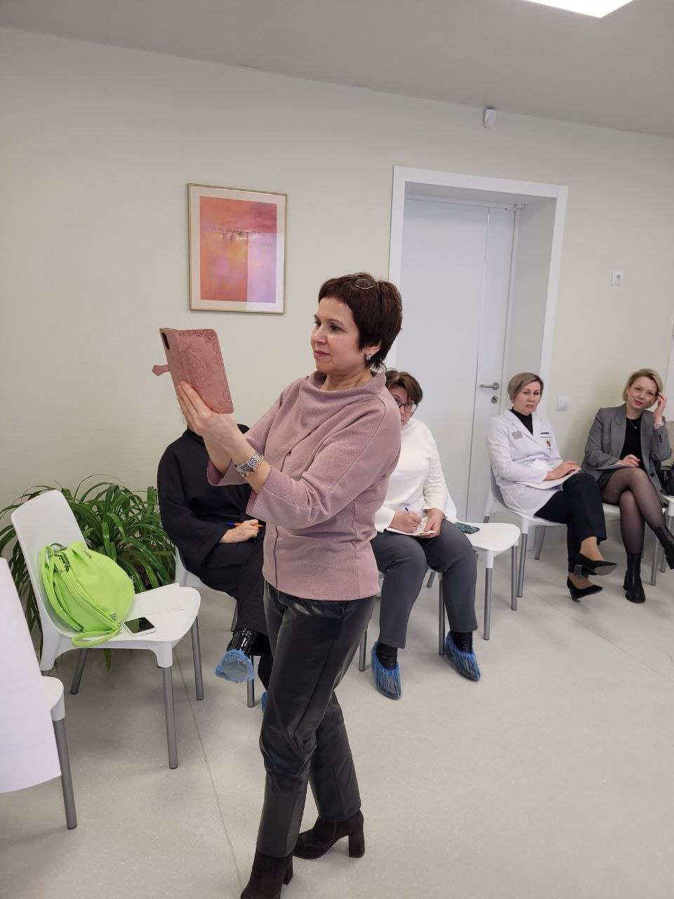
Наши мероприятия

Slide 16
Спасибо за внимание!

